Slide 1
欧姆龙编程CX-One软件的安装和卸载
主讲老师：蒋风立

Slide 2
欧姆龙编程CX-One 软件安装与卸载
CX-One 软件是欧姆龙公司开发的一个集成软件包，可对PLC、网络控制，可编程终端、伺服系统、变频器、电子温度控制器进行编程和设置
欧姆龙常用产品都会涉及CX-One软件，下面开始介绍软件的安装与卸载

Slide 3
欧姆龙编程软件CX-One4.0-4.4支持的系统
欧姆龙编程软件CX-One4.0-4.4安装环境
CX-One4.0
XP(Service Pack3以上）； Vista; Win7 32位
CX-One4.1
XP(Service Pack3以上)； Vista; Win7 32位/64位
CX-One4.3
XP(Service Pack3以上)； Vista; Win7 32位；Win8
CX-One4.4
XP(Service Pack3以上)； Vista; Win7 32位/64位
Win8; Win8.1; Win10

Slide 4
CX-one安装注意事项
中断所有Windows程序
如果已经安装有老版本的CX-one, 请先用专用卸载软件卸载
根据不同PC,安装时间不同
安装过程中根据提示操作，耐心等待弹出操作界面后，根据提示再进一
步操作不要过早干预安装进行

Slide 5
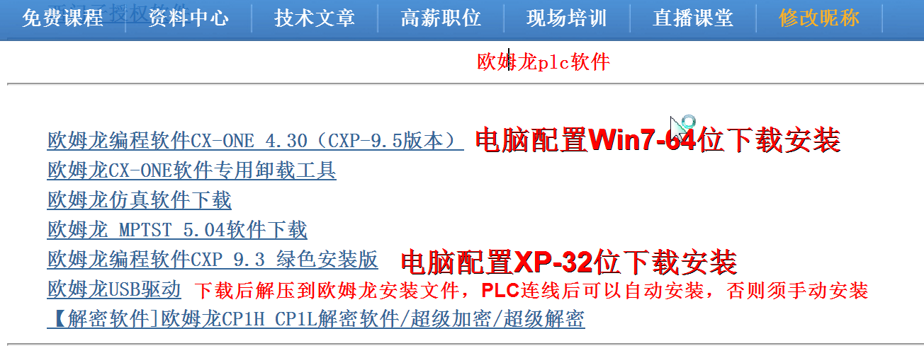
CX-one安装过程
登录技成官网下载欧姆龙编程软件CX-one

Slide 6
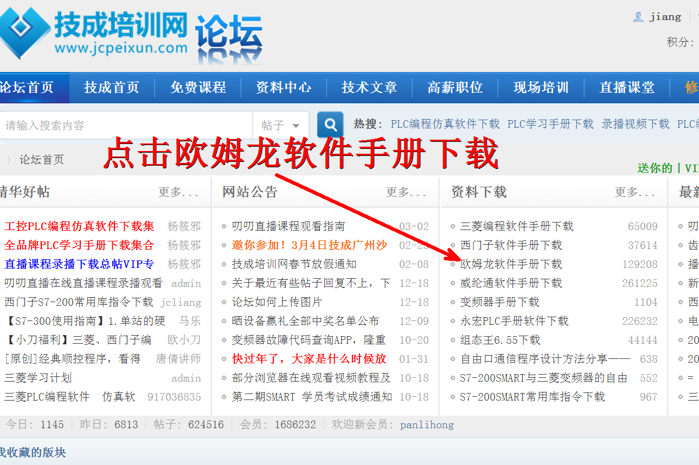
CX-one安装过程
登录技成官网下载欧姆龙编程软件CX-one
1
2
3

Slide 7
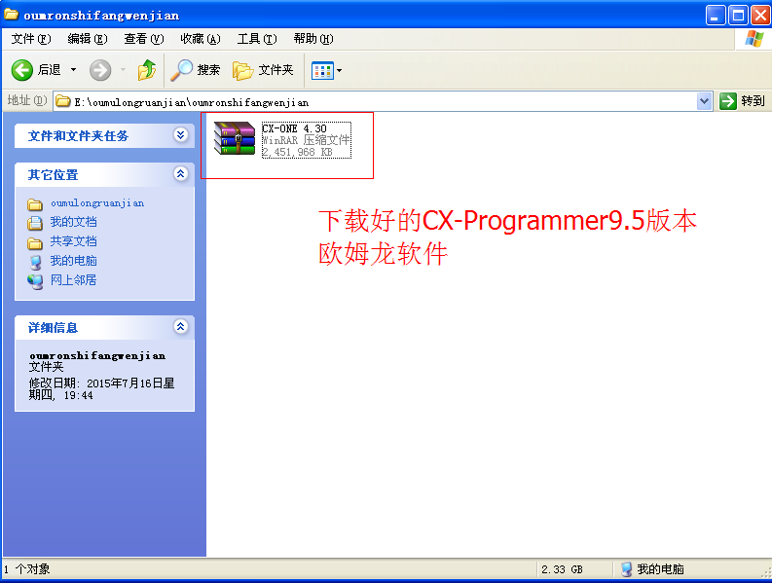
欧姆龙编程软件的安装步骤如下：
将软件的压缩文件复制到你的电脑本地磁盘D.E.F均可，先选中该软件包然后点右键击进行解压，点击解压到D.E.F盘均可，标注文件名用英文

Slide 8
欧姆龙编程软件的安装步骤如下：
将软件的压缩文件复制到你的电脑本地磁盘D.E.F均可，先选中该软件包然后点右键击进行解压，点击解压到D.E.F盘均可，标注文件名用英文

Slide 9
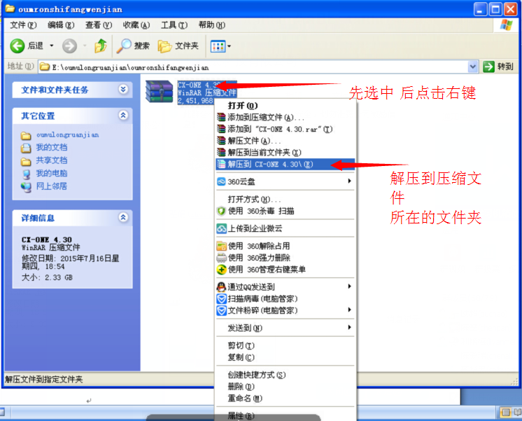
解压压缩文件到自己新建文件夹

Slide 10
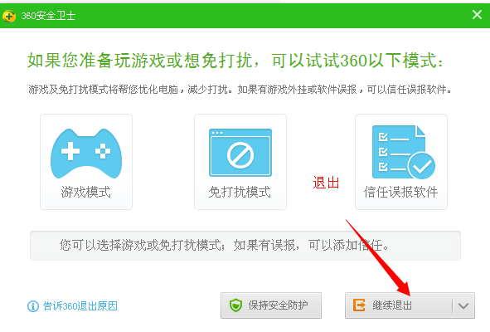
开始安装欧姆龙CX-One软件
开始安装欧姆龙CX-One软件前要将所有杀毒软件退出，中断所有windows程序

Slide 11
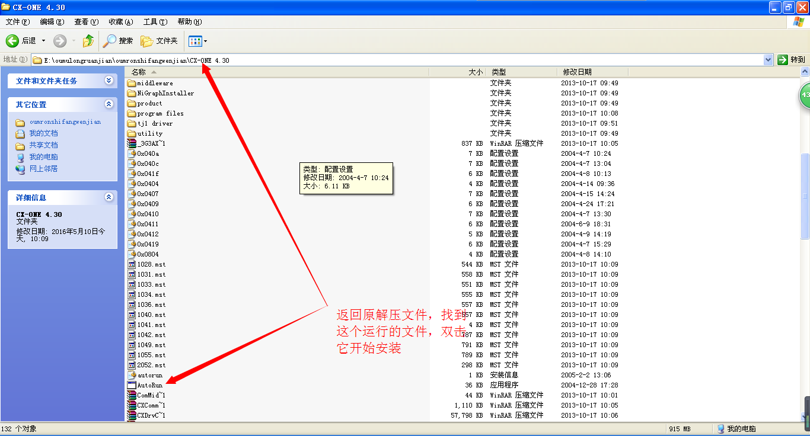
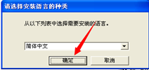
打开解压文件，找到AutoRON应用程序，双击弹出请选择安装语言对话框，选择简体中文

Slide 12
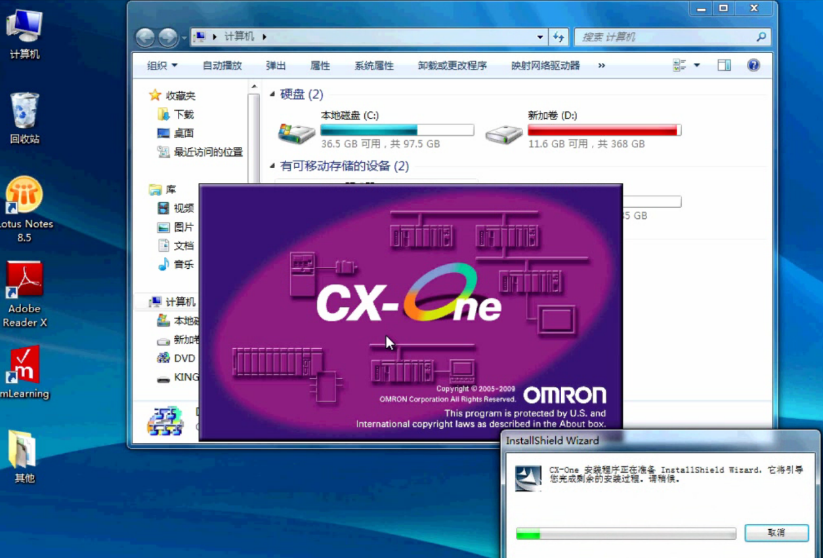
弹出正在检查操作系统版本对话框

Slide 13
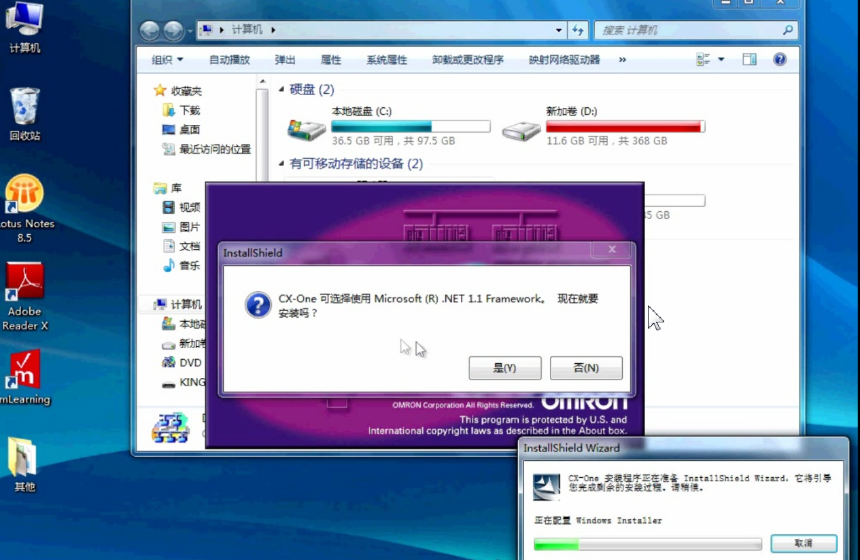
弹出是否安装对话框，选择“是”，然后等待安装

Slide 14
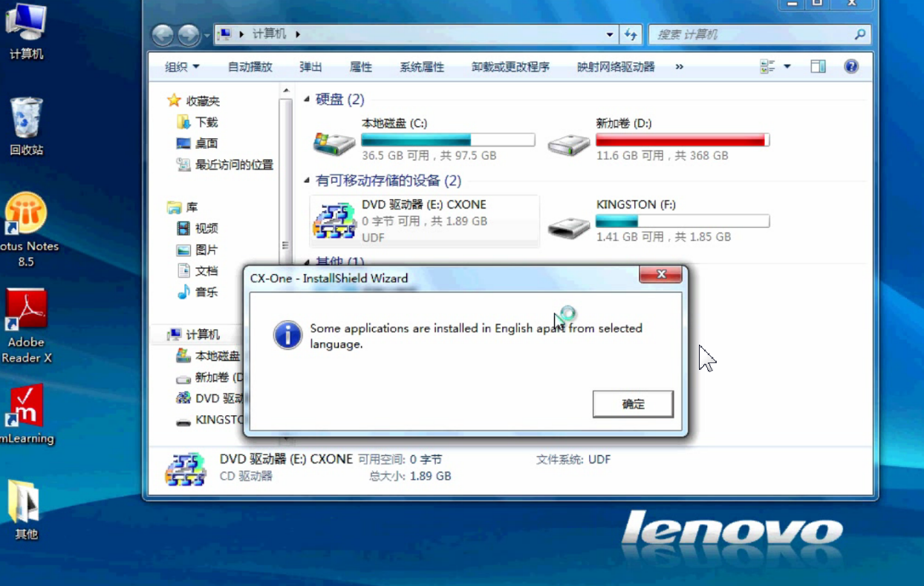
弹出语言提示选择：“确定”

Slide 15
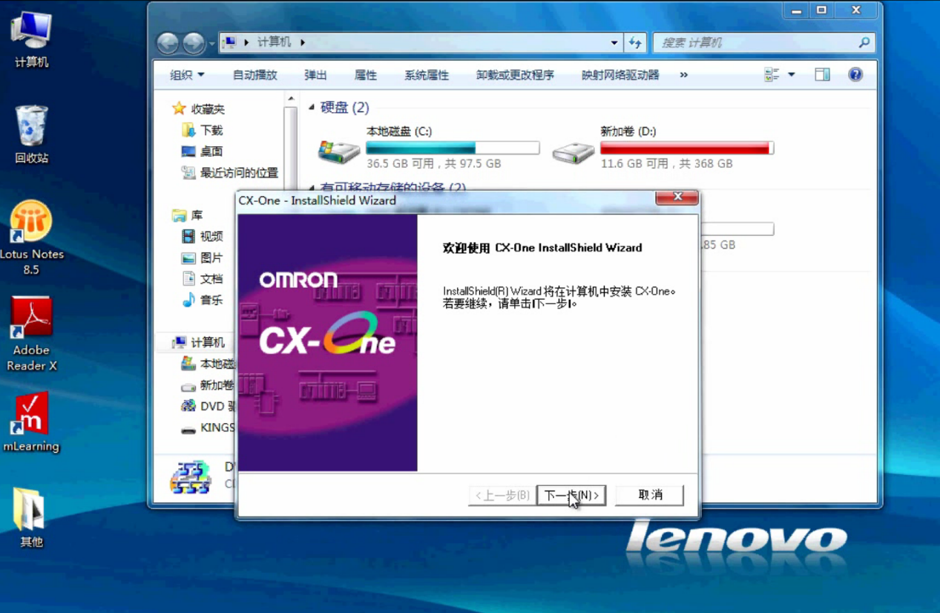
点击“下一步”继续安装

Slide 16
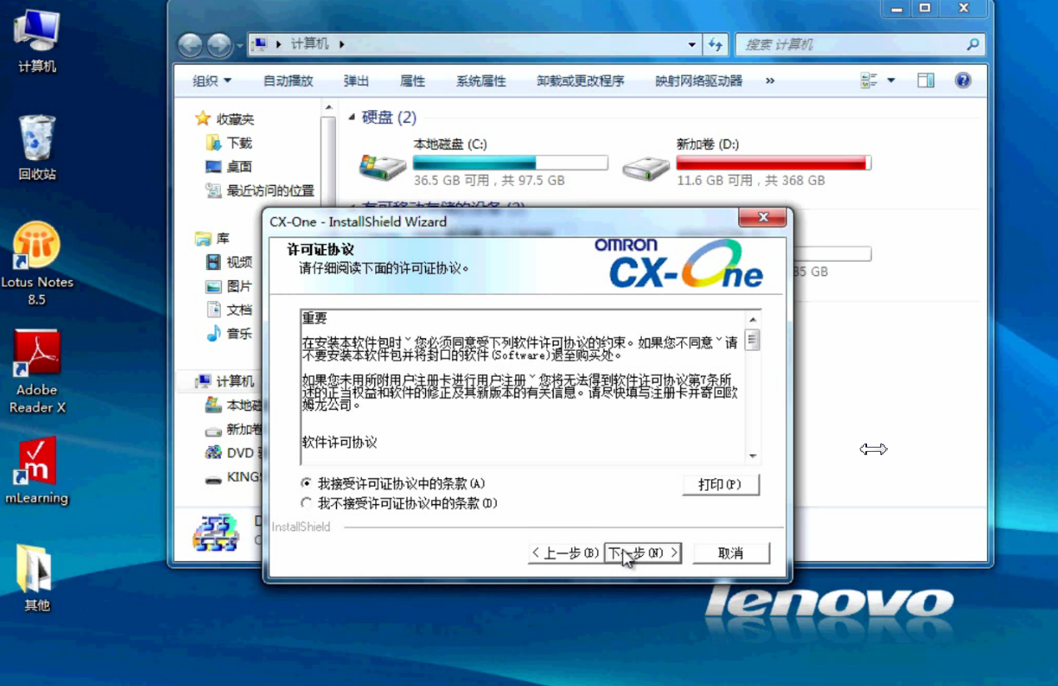
弹出许可证协议选择“接受条款”

Slide 17
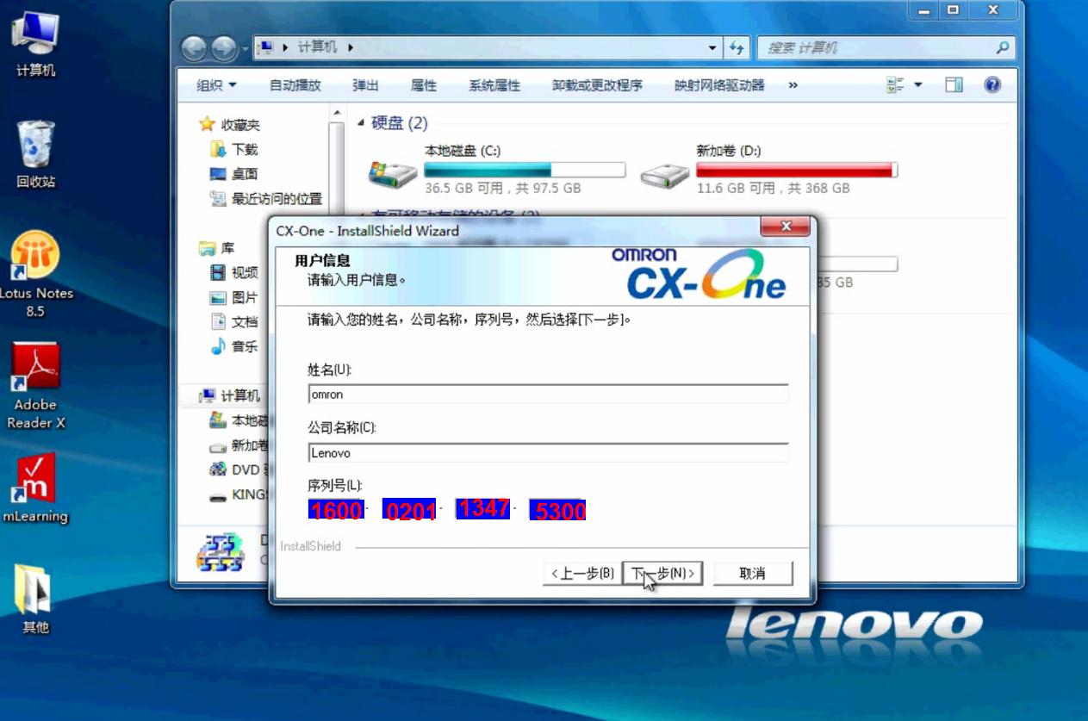
输入姓名、公司名称、序列号

Slide 18
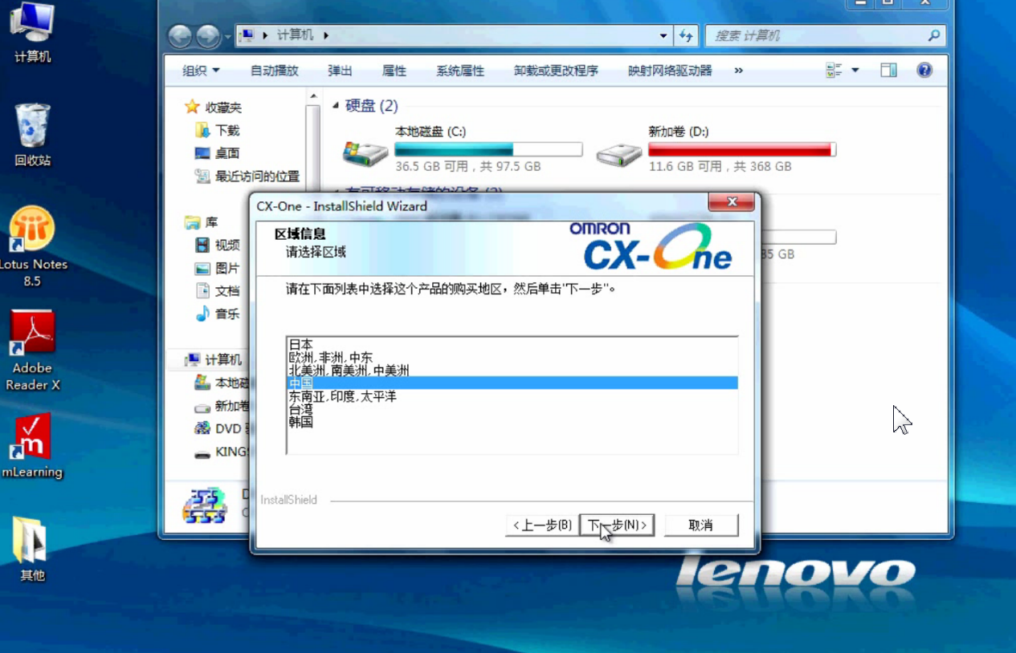
弹选择区域，中国

Slide 19
选择CX-one安装地址文件，这里选择默认，点击下一步

Slide 20
弹出安装类型，我们选择“完全”是指所有CX-One应用程序组件都将被安装点击下一步

Slide 21
点击下一步

Slide 22
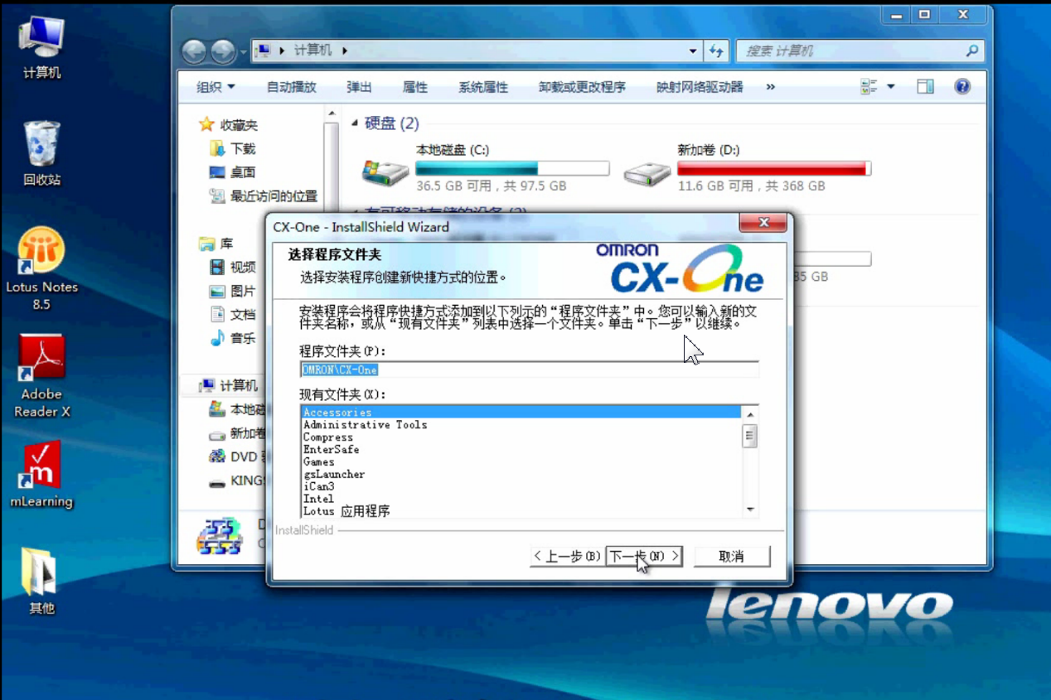
弹出“选择程序文件夹”，选择默认文件夹，点击下一步

Slide 23
选择弹出可以安装程序了，单击“安装”开始安装程序

Slide 24
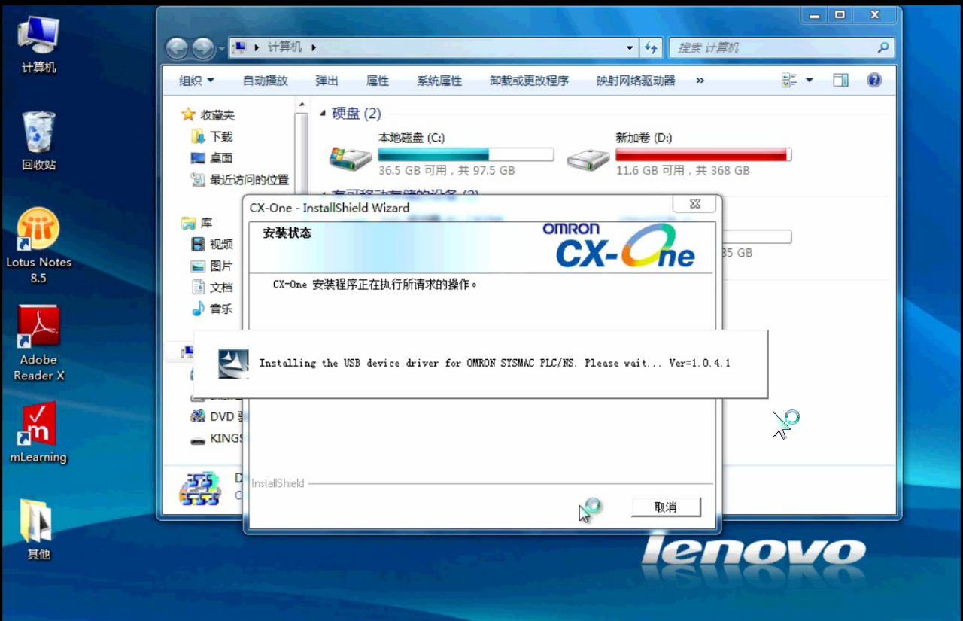
选弹出“USB硬件驱动安装向导”对话框

Slide 25
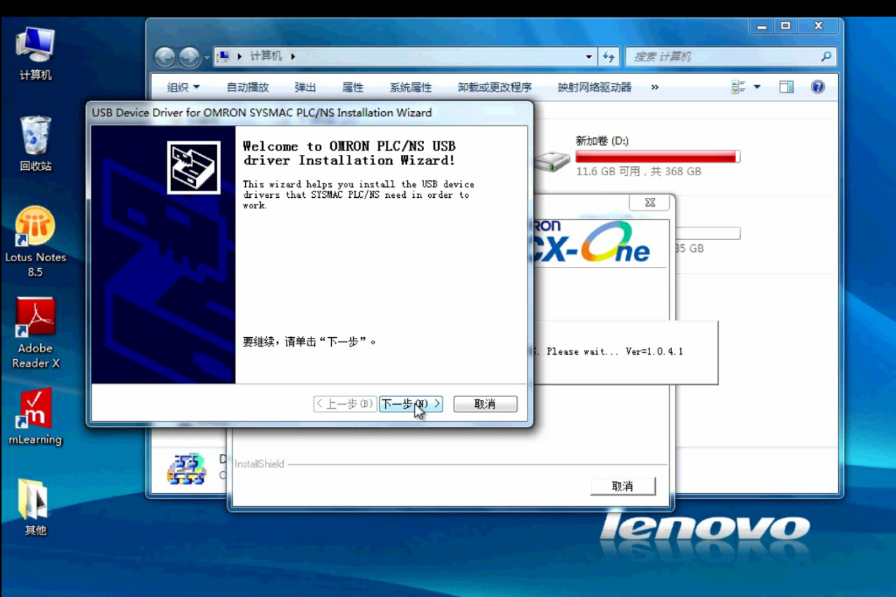
点击“下一步”开始安装设备驱动程序

Slide 26
选择CX始终安装此驱动程序软件

Slide 27
出现此计算机上成功安装了此欧姆龙驱动程序点击“完成”

Slide 28
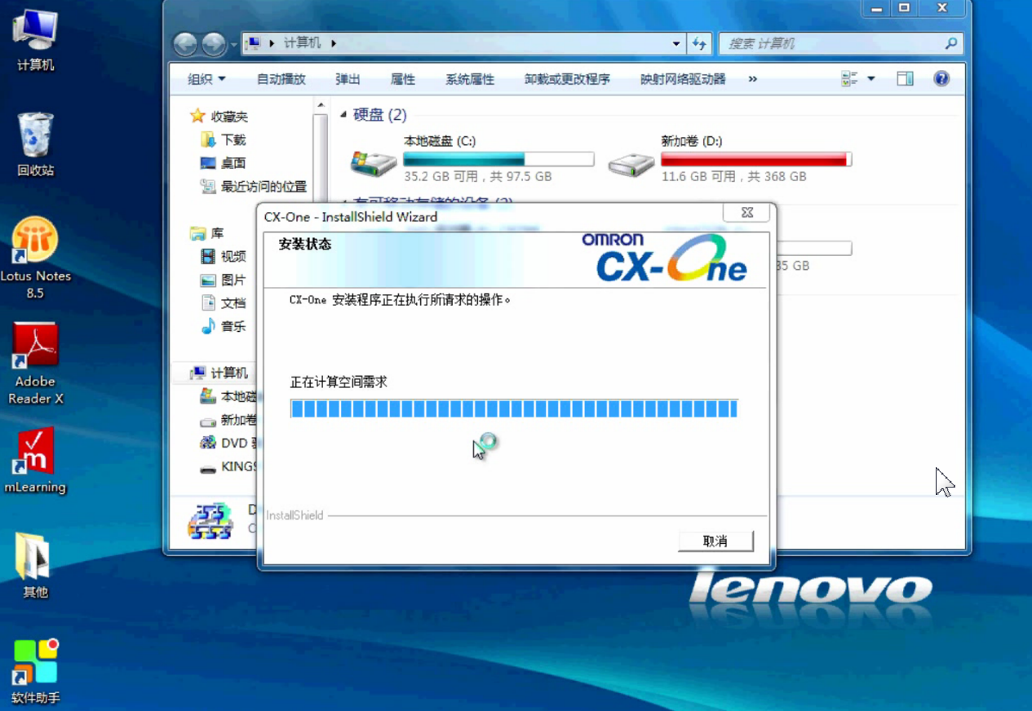
出现：“CX-one安装程序正在执行所请求的操作” 继续等待

Slide 29
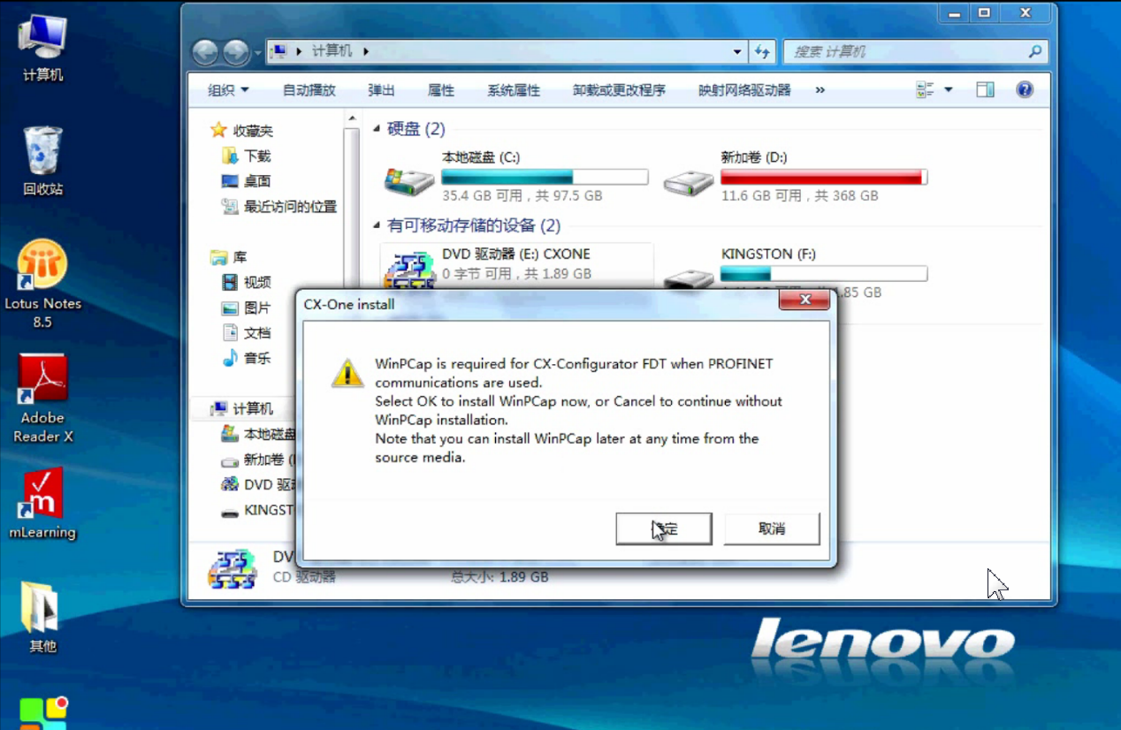
弹出“WinPcap”对话框，点击“确定”

Slide 30
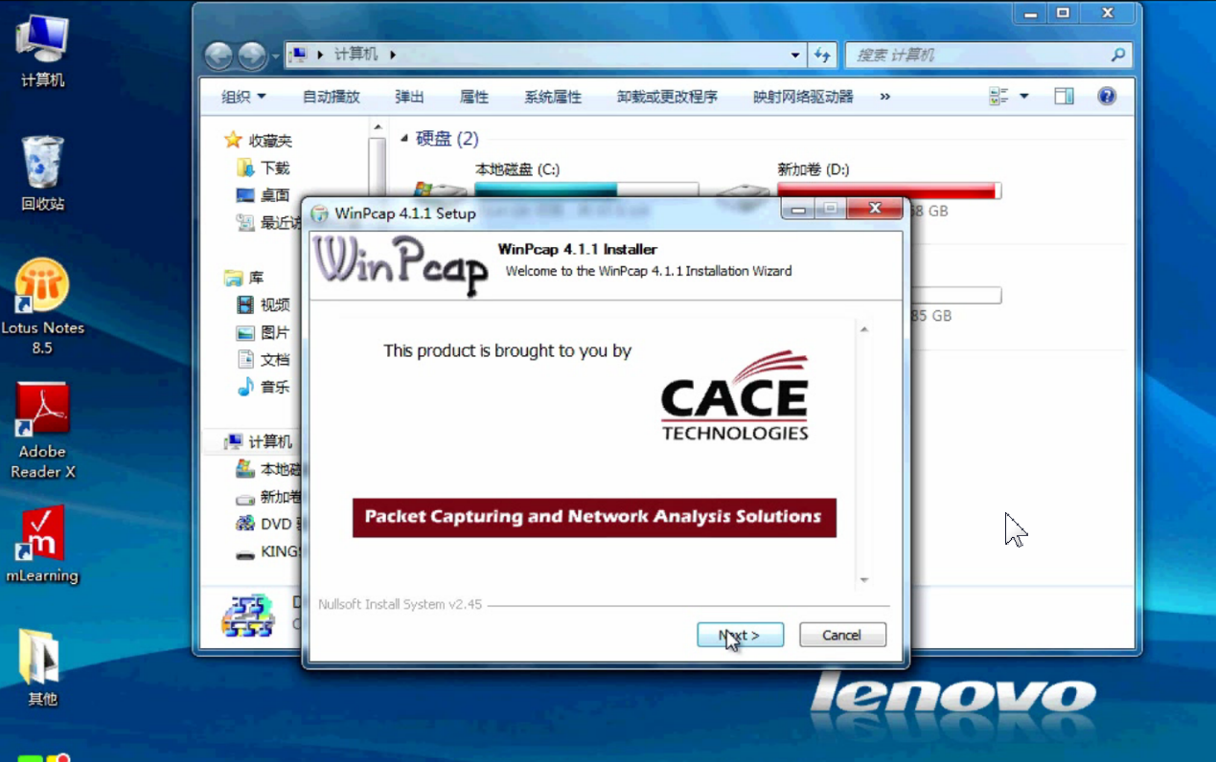
弹出“Winpcap4.1.1setup”对话框，点击“下一步”

Slide 31
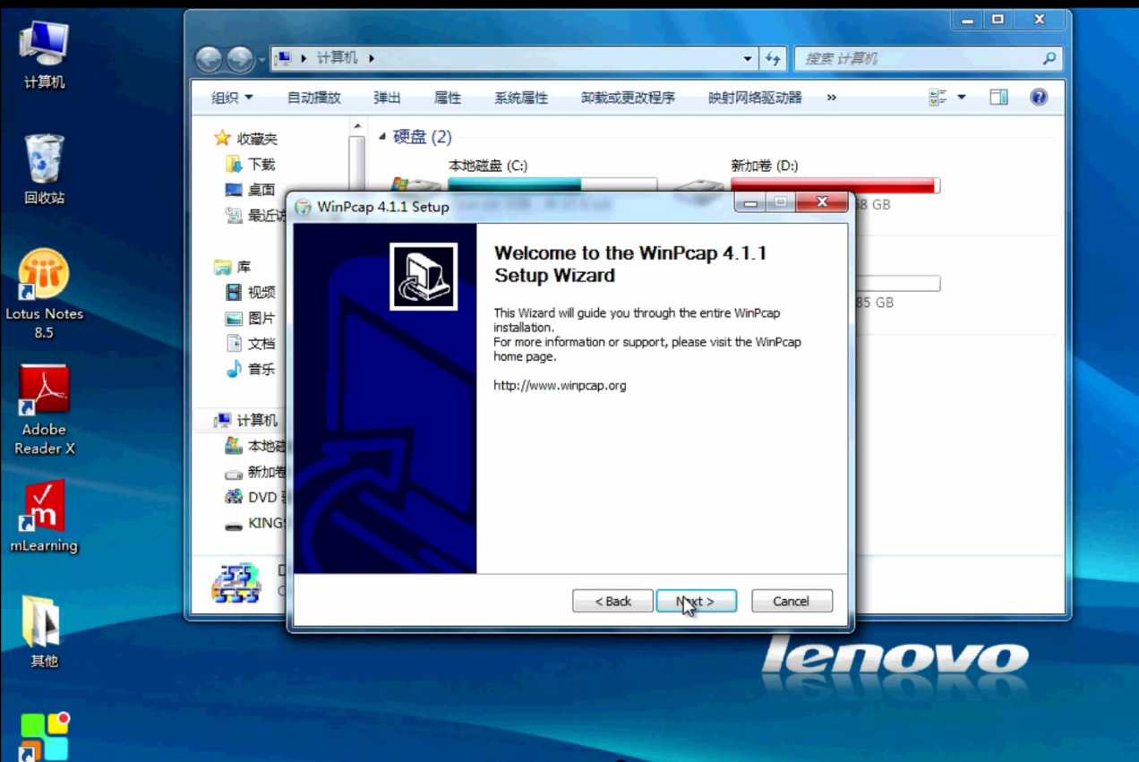
继续弹出“Winpcap4.1.1setup”对话框，点击“下一步”

Slide 32
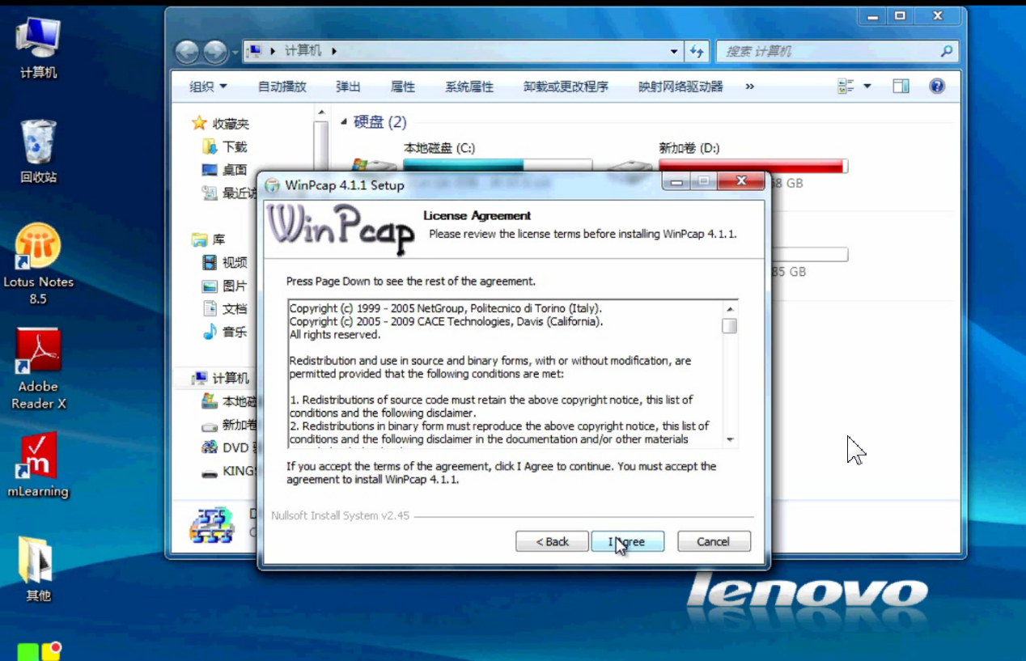
继续弹出“Winpcap4.1.1setup”对话框，点击“我同意”

Slide 33
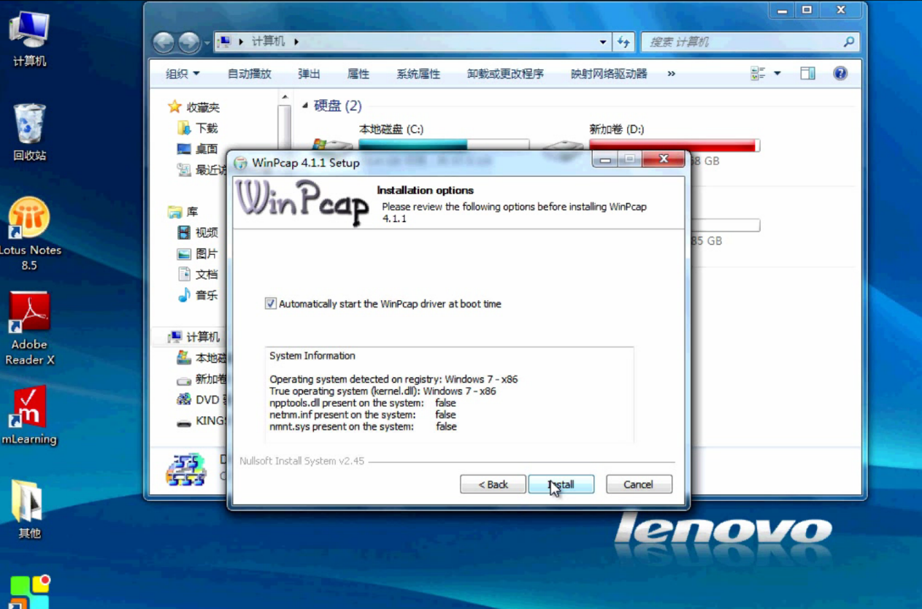
继续弹出“Winpcap4.1.1setup”对话框，在“Automtically….”
选项打钩，然后选择我同意

Slide 34
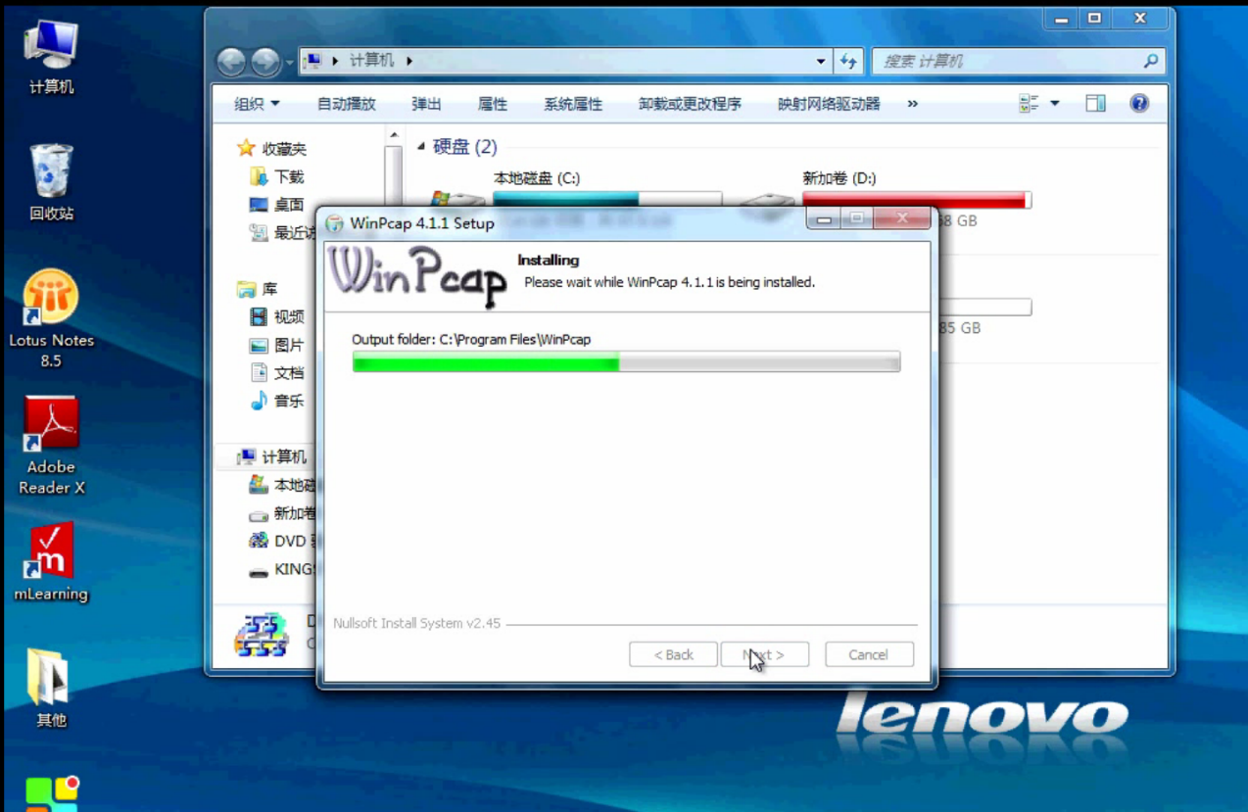
继续弹出“Winpcap4.1.1setup”对话框，点击“安装”

Slide 35
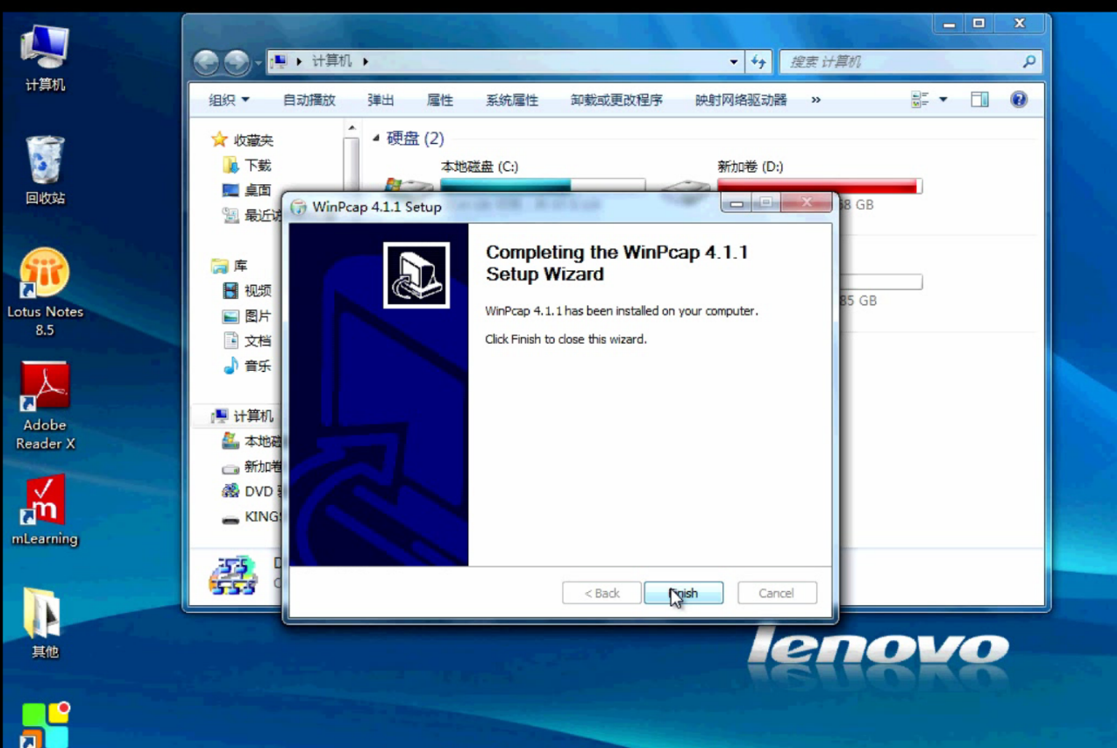
继续弹出“Winpcap4.1.1setup”对话框，点击“完成”

Slide 36
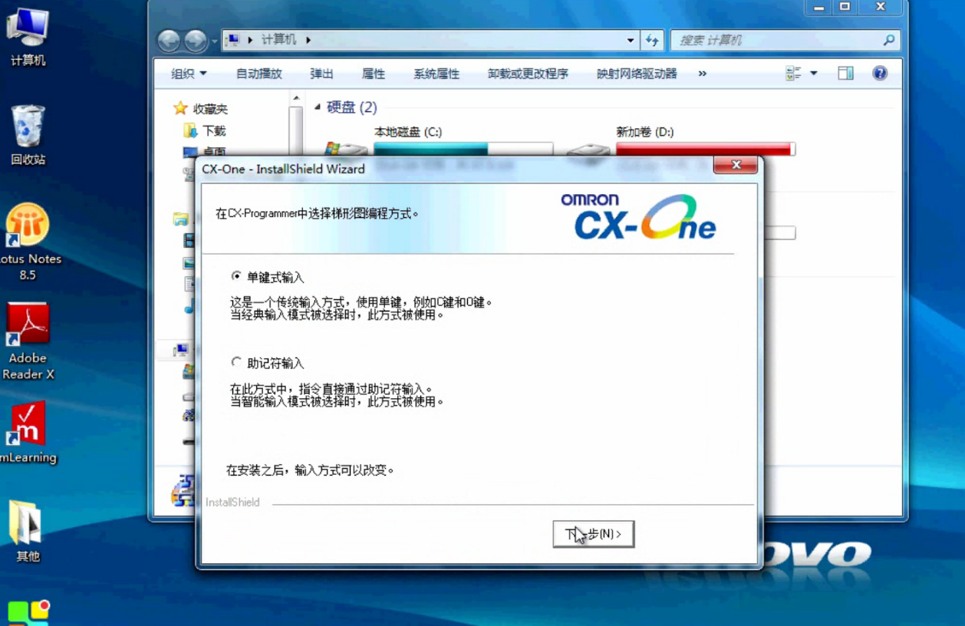
继续弹出“选择梯形图编程方式”对话框，选择“单键式输入”
点击“下一步”

Slide 37
弹出“完成”对话框，点击“完成”CX-One软件安装完成，
重启电脑生效

Slide 38
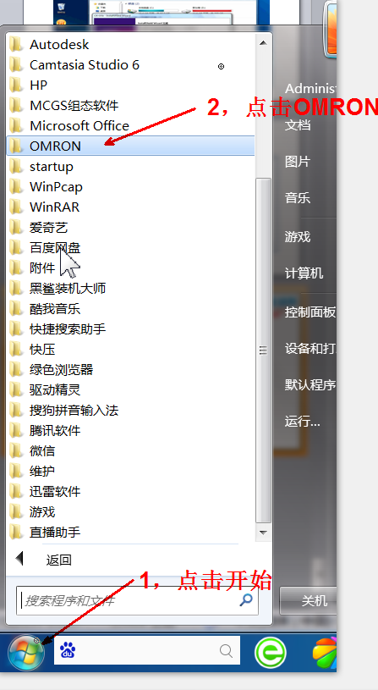
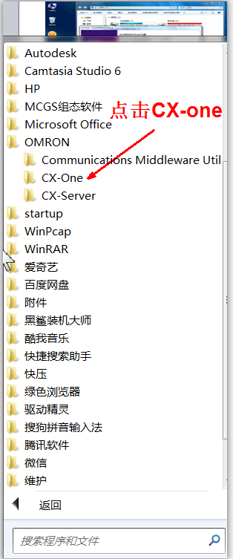
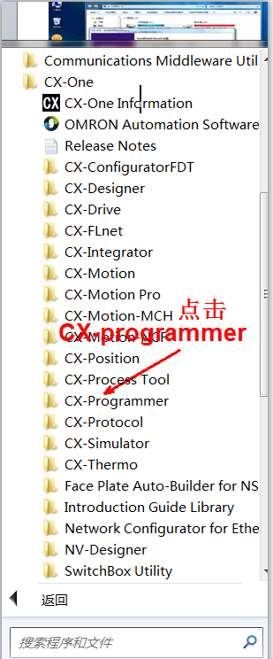
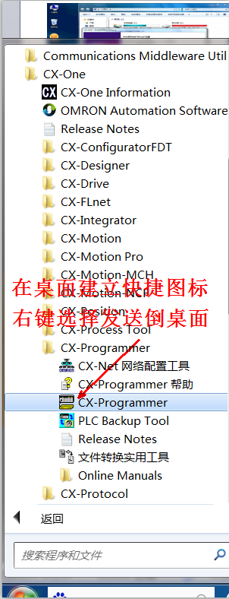
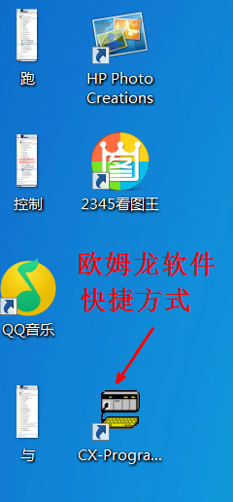
重启电脑后，点击电脑左下角“开始”图标，点击所有程序，找到“OMRON”点击，发送到桌面快捷方式，以后打开电脑，点击桌
面欧姆龙软件快捷图标就可以使用了
第一步
第二步
第三步
第四步
第五步

Slide 39
CX-Programmer软件支持Windows 10（WIN10）吗？
A:CX-Programmer 9.61及以上版本（即CX-ONE 4.40 及以上版本）支持。

Slide 40
Thank you
扫描二维码关注【技成培训网订阅号】

